Slide 1
Počátky centralizace správy po nástupu Habsburků
Mgr. Lubomír Nenička, Ph.D.
Katedra ekonomie a veřejné správy

Slide 2
Cíle přednášky
Nastínit počátky centralizace a byrokratizace správy po nástupu Habsburků
Přiblížit příčiny a důsledky stavovských povstání v 16. století a 17. století
Notes:
csvukrs

Slide 3
Počátky centralizace
Po nástupu Habsburků začalo docházet k omezování pravomocí zemských sněmů
Sídelním městem monarchie se stala Vídeň
Dalším novým rysem se stala postupná byrokratizace správy
Notes:
csvukrs

Slide 4
Nové centrální úřady
Dvorská komora – nadřízený úřad finančních správ
Tajná rada – řídila zahraniční politiku a rozhodovala o zásadních otázkách vnitřní politiky
Dvorská rada – nejvyšší odvolací soudní instance
Dvorská válečná rada
Notes:
csvukrs

Slide 5
Česká komora
Byla vytvořena nově v roce 1527 jako úřad pro správu královského hospodářství.
V českém prostředí šlo o první skutečně byrokratický úřad.
Od počátku byla podřízena dvorské komoře jako centrální habsburské instituci.
Nový úřad byl obsazen vesměs cizinci – odborníky, kteří byli loajální panovníkovi.
Notes:
csvukrs

Slide 6
Finanční správa na Moravě a ve Slezsku
V druhé polovině 16. století byly vzhledem k rozsáhlosti agendy pravomoci komory rozděleny.
Ve Slezsku byla na konci 50. let 16. století založena slezská komora.
Na Moravě byla v následujícím desetiletí ustavena funkce rentmistra jako později samostatného finančního úřadu

Slide 7
Stavovský odpor
Měl důvody:
Náboženské (část stavů se přihlásila k protestanství, zatímco Habsburkové byli oporou katolictví)
Mocenské (protestantské stavy odmítaly posilování centralizaci správy a panovnické moci Ferdinanda I.)
Střet mezi protestantskou šlechtou a panovníkem začal v říšskoněmecké říši, kde vládl císař Karel V. Habsburský.
Notes:
csvukrs

Slide 8
První stavovské povstání (1547)
Města a část šlechty v Čechách odmítla královo svolání zemského vojska proti německým protestantům
Opoziční stavy požadovaly omezení panovníkových pravomocí
Po porážce německých protestantů i čeští stavové kapitulovali
Byla omezena městská samospráva, do čela královských měst byli dosazeni královští rychtáři

Slide 9
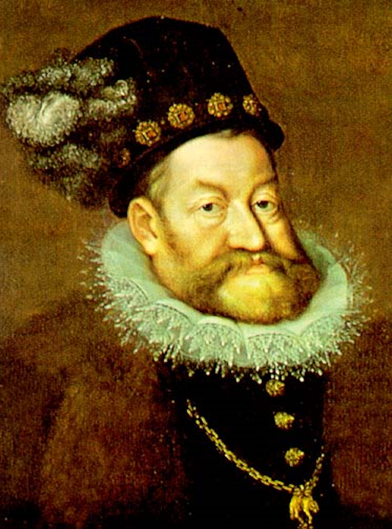
Rudolf II. a jeho Majestát pro náboženskou svobodu
Pod nátlakem povolil stavům i poddaným hlásit se k nekatolickým vyznáním
Jeho bratr a později nový panovník Matyáš začal znovu podporovat katolickou stranu
Notes:
csvukrs

Slide 10
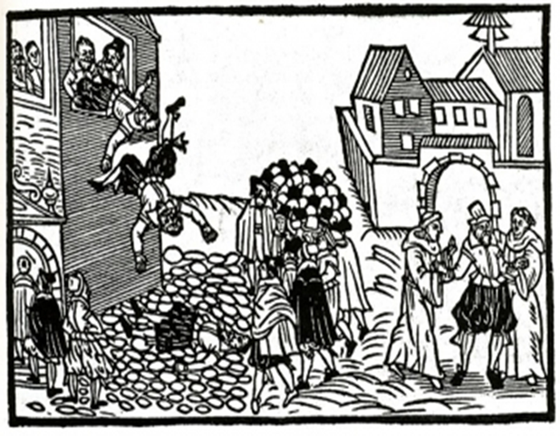
Druhé stavovské povstání (1618-1620)
Odpor stavů proti politice císaře Matyáše vyústil v roce 1618 v otevřené povstání (defenestrace císařských místodržících)
Moci v Čechách se ujala vláda 30 direktorů
Nový král Ferdinand II. byl stavy sesazen a na jeho místo byl zvolen Fridrich Falcký
Notes:
csvukrs

Slide 11
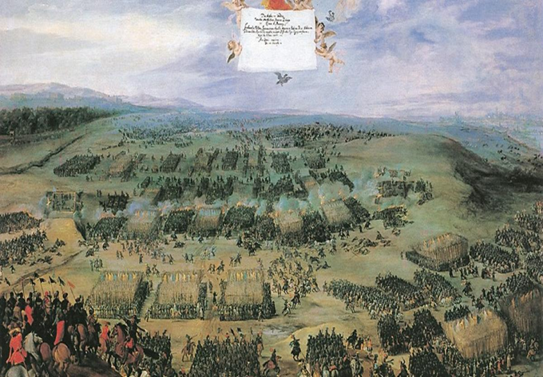
Bitva na Bílé hoře (1620) a její důsledky
Stavovská armáda zde byla poražena vojsky habsburského císaře Ferdinanda II. a Katolické ligy
V červnu 1621 bylo popraveno 27 předáků povstání
Další povstalci byli omilostněni, jejich statky však byly zkonfiskovány a odprodány stoupencům Habsburků
Držba českého trůnu v habsburské dynastii se stala dědičnou a dosavadní přijímání stavy bylo zrušeno.
Notes:
csvukrs

Slide 12
Morava a Slezsko po Bílé hoře
Na Moravě vedl správu kardinál František Ditrichštejn – po jeho smrti vznikl moravský královský tribunál se sídlem v Brně.
Ve Slezsku byl úřad zemského hejtmana přeměněn na konci 20. let na vrchní úřad se sídlem ve Vratislavi.
Od roku 1622 vystupovaly Opavsko a Krnovsko společně jako součást Slezska.
V roce 1653 přešlo Těšínské knížectví do vlastnictví Habsburků.
Notes:
csvukrs

Slide 13
Obnovené zřízení zemské
Pro Čechy bylo vydáno v roce 1627
Posílilo pozice centrálních úřadů
V zemské správě zrovnoprávnilo němčinu s češtinou
Jediným legálním náboženstvím bylo uznáno katolictví
Notes:
csvukrs

Slide 14
Proměny zemské správy
Zemské sněmy přišly o zákonodárnou iniciativu
Po Bílé hoře zemští úředníci přísahali věrnost panovníkovi, ne stavům
Nejvyšší zemští úředníci nebyli už jmenováni na doživotí, ale na 5 let
Notes:
csvukrs

Slide 15
Krajská správa
Krajští hejtmani byli nadále považováni za představitele stavů
Po roce 1627 zanikly krajské sjezdy jako důležité orgány krajské samosprávy
Od konce 17. století byli krajští hejtmani jmenováni na pět let
Notes:
csvukrs

Slide 16
Města
Po dočasném zrušení městské autonomie byl obnoven stav z doby po roce 1547
Zároveň se zvýšil vliv panovníka na městskou správu – téměř do všech měst už byli jmenováni rychtáři
Notes:
csvukrs

Slide 17
Shrnutí
Po nástupu Habsburků na český trůn se začaly postupně prosazovat snahy o centralizaci a byrokratizaci veřejné správy.
V souvislosti s konfliktem mezi císařem z rodu Habsburků a německými protestanskými knížaty vypuklo v roce 1547 v Čechách první stavovské povstání, které skončilo porážkou protestantských stavů.
Porážkou stavů skončilo i druhé stavovské povstání (1618-1620).
Následný vývoj charakterizoval nástup absolutistického pojetí panovnické moci a postátňování veřejné správy.
Notes:
csvukrs

